Slide 1

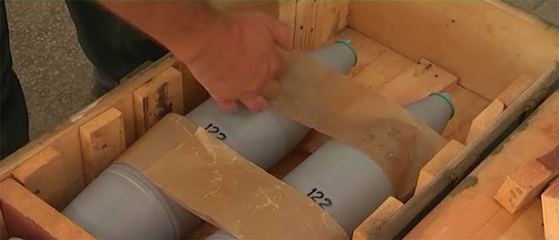
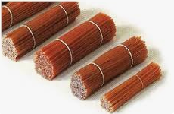
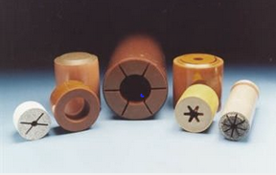
СЪХРАНЕНИЕТО НА ВЗРИВНИ ВЕЩЕСТВА И БОЕПРИПАСИ – КЛЮЧОВ ФАКТОР ЗА БЕЗОПАСНОСТ
Добринка Антонова, Методи Младенов
Химикотехнологичен и металургичен университет - София

Slide 2
Правилното съхранение на взривни вещества е критичен елемент за индустриалната и национална безопасност, изискващ строги инженерни мерки, контрол на микроклимата и разделяне на компонентите. Безопасното съхранение и управление е свързано със задълбочено разбиране на тяхната физикохимична стабилност. То е комплекс от задачи свързани с правилното съхранение, методите, периодичните изследвания за химичната устойчивост и балистични показатели на взривните вещества и зарядите изработени от тях. Включва продължително запазване на техните характеристики, спазвайки технологичните изисквания за съхранение, безопасното им използване, както навременното им отстраняване и унищожаване. Чрез тестовете за химическа стабилност, могат да бъде прогнозирана тяхната експлоатационна годност.

Slide 3
Важна част от съхранението на взривни вещества и боеприпаси е осигуряването на оптимални условия за съхранение, запазващи техните функционални характеристики. В процеса на продължително съхранение протичат процеси на стареене, които могат да доведат до повишаване риска от самоускоряващо се разлагане, самозапалване и детонация. Сред най-характерните процеси повлияващи стабилността са – ексудация на течните компоненти, слепване на барутните зърна, стратификация на състава, загуба на летливи вещества, както и намаляване ефективността на стабилизаторите.

Slide 4
Фактори влияещи на стабилността на взривните вещества са условията на околната среда, повишената температура и влажност, вентилацията, механичните въздействия.

Slide 5
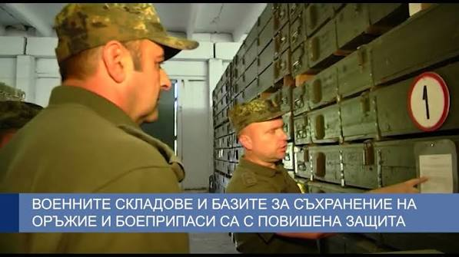
Съхраняването трябва да е организирано, така че да осигурява максимална безопасност при приемане, манипулация и издаване, както и строга отчетност на съхраняваните материли.

Slide 6
Складовите сгради се строят съгласно изискванията на Наредба № РД – 02-20-1/19.01.2017г. за планиране, проектиране и строежи, предназначени за производство, съхранение и търговия на оръжия, боеприпаси, взривни вещества и пиротехнически изделия. До всеки склад трябва да има път, добре обезопасен в зависимост от терена. Защитните съоръжения срещу разпространяване на взрив от сградите се проектират като земен насип или когато е подходящо, водно съоръжение за намаляване енергията на взрива. Земният насип се изгражда от пластични или сипещи се материали, като се забранява използването на камъни, чакъл и горими материали

Slide 7
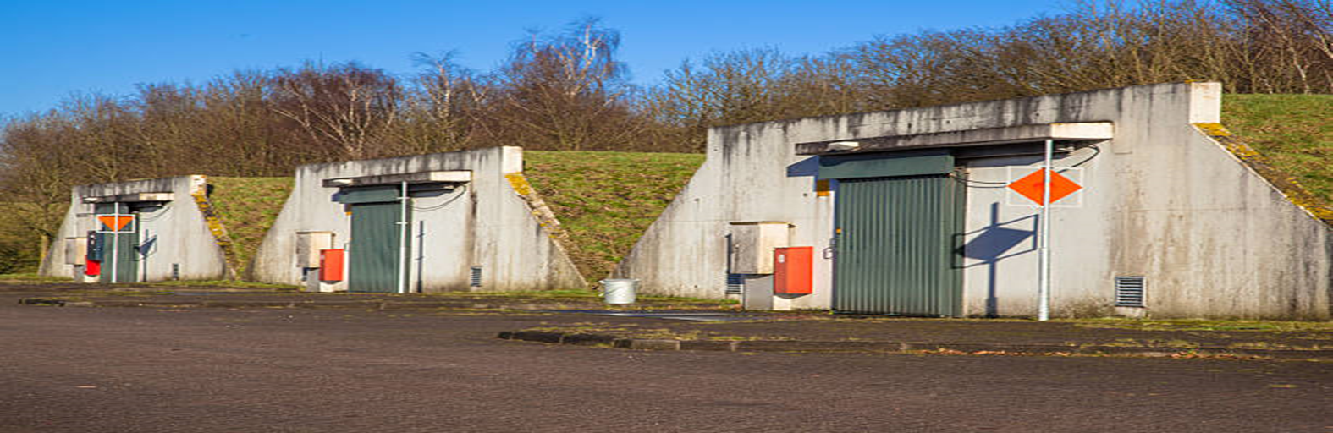

Slide 8
Забранява се, товарене на боеприпаси в транспортни средства над установените за тях норми за товароподемност. Скоростта на движение при превозване на боеприпаси на територията на базата на автомобилния транспорт, не трябва да бъде по-голяма от 30 км/ч. Взривните вещества и средства за взривяване и готова продукция се складират на фигури върху пода, дървени скари или стелажи. Сандъците със съхранявана продукция трябва да бъдат здрави и наредени с капаците нагоре и стабилно закрепени. Не се допуска нареждането на височина, при която натоварването на един квадратен метър от пода на хранилището превишава допустимото количество или не осигурява запазването здравината на долните редове сандъци.

Slide 9
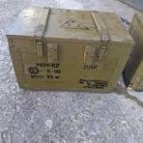
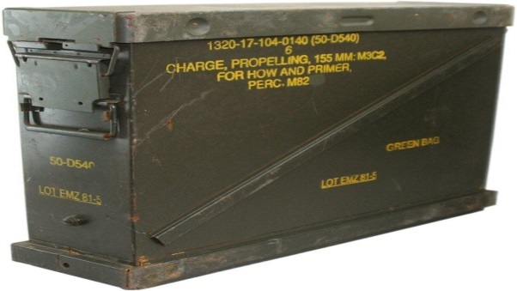
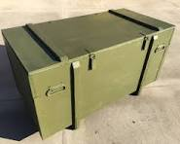
Бездимните барути и зарядите в торбички се съхраняват в херметична опаковка в тухлени складове с леки покриви. Тротил и други взривни вещества и състави, допълнителни детонатори и разривни заряди се съхраняват в пломбирана опаковка, в отделни сандъци. Сградите се осигуряват със сигнално-охранителна и пожароизвестителна техника и система за физическа охрана. Задължително на лицата съгласно чл.2 от Наредба № Iз- 575 на МВР от 2 март 2011г. се провежда обучение за безопасна работа. На лицата работещи в сградата се провежда ежедневен инструктаж.

Slide 10
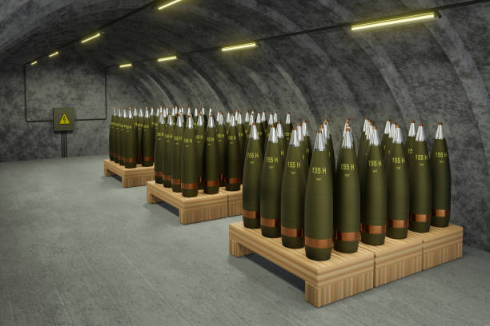
Нормативни изисквания за температура и влажност – изискванията за микроклимата в складовете за взривни вещества и заряди са регламентирани в държавните технически спецификации, уставите за логистично осигуряване и международните стандарти на НАТО, STANAG 4440 -AASTP-1. Оптимален диапазон на температурата е между +10° С и 20° С. Максимално допустимата температура в помещенията не трябва да превишава +30° С за продължителен период от време.

Slide 11
Минимално допустимата температура може да бъде до + 5 °С. Не е желателно замръзване за пластмасовите и каучуковите уплътнения на капсулите и управляемите ракети, тъй като те стават крехки и губят херметичност. Относителната влажност на въздуха в склада трябва да се поддържа под 60%. Влажност над 65%, води до конденз и задейства процеси на хидролиза в метателните заряди, намалявайки тяхната начална скорост при изстрел. Задължително в складовете има искробезопасна вентилация (Ex – proof /ATEX)., в херметическите сандъци се поставят торбички със силикагел, за улавяне на остатъчната влага.

Slide 12
Република България хармонизира своите вътрешни разпоредби с утвърдени стандарти на НАТО, STANAG 4440, който въвежда ръководството AASTP-1. В него се дават детайли за проектирането на наземни депа, противопожарни системи, вентилация. Той дефинира строгите принципи за количество и разстояние, както и инженерните критерии за проектиране на постоянни арсенали. Практическото му приложение се свежда до няколко фундаментални стълба – категоризация на риска, управление чрез огромни отстояния, изграждане на защитни стени, управление на риска чрез автоматизирани противопожарни системи, управление на съвместимостта на съхранение. Боеприпасите са разделени в групи по съвместимост от ( A до S). Според българското законодателство взривните вещества и боеприпаси трябва да отговарят на определени допустими количества за съхраняване в едно помещение (Табл.1) и при определена съвместимост (Табл.2).

Slide 13
Табл.1
ВИД НА ВВ | ГРУПА И КОЛИЧЕСТВО ЗА СЪХРАНЕНИЕ
Първично ВВ | група А / 150 kg
Изделие съдържащо първично ВВ и нямащо две или повече надеждни предпазни устройства | група В / 2 000 000 бр
Метателно ВВ или друго взривно дефлагиращо вещество или изделие, съдържащо такова вещество | група С / 100 t.
Вторично детониращо ВВ или черен барут Изделие съдържащо вторично детониращо ВВ, без взривател, с метателен заряд | група D / 50 t / 150 t група Е / 150t
Изделиe съдържащо вторично детониращо ВВ, със собствени възпламенители с метателен заряд (различен от заряда, съдържащ запалима течност или гел, или хиперголни течности) или без метателен заряд | група F / 150t

Slide 14
Табл.1
Пиротехтическо вещество или изделие, съдържащо пиротехническо вещество, или изделие съдържащо едновременно ВВ и вещество със светлинен, запалителен, сълзотворен или димообразуващ ефект | група G / 50t
Изделие съдържащо едновременно ВВ и бял фосфор | група Н / 150t
Изделие съдържащо едновременно ВВ и запалима течност или гел | група J / 150 t.
Изделие съдържащо едновременно ВВ и токсичен химически елемент | група К / 150 t
ВВ или изделие, съдържащо ВВ и представляващо особен риск (поради своята водоактивност или наличието на хиперголни течности, фосфиди или пирофилно вещество) и налагащо изолиране на всеки вид | група L / 150 t
Изделие съдържащо само вещества с изключително ниска чувствителност към детонация | група N / 150 t
Вещество или изделие, опаковано или конструирано, така че да се ограничи в пакета всеки опасен ефект, причинен от случайно задействане, а при повреда на опаковката в случай на пожар всички въздействия от взрива или на изхвърлянето на частици са толкова незначителни, че почти не възпрепятстват потушаването на пожара и прилагането на спешни мерки в непосредствена близост до пакета | група S / допустимото количество е без ограничение, ако отговаря на съответното изпитание на продукта.

Slide 15
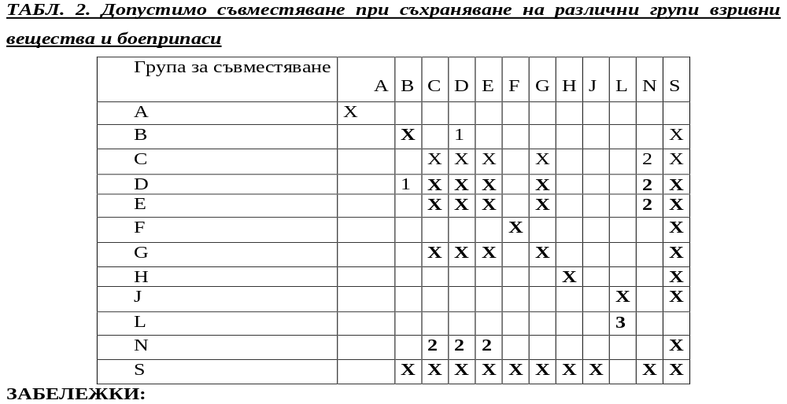
1. Пакетите съдържащи изделия от група за съвместимост В и вещества е изделия от група D, могат да се съхраняват в едно и също помещение при условие, че са в отделни контейнери.

Slide 16
2. Когато изделията от група за съвместимост N се съхраняват с вещества и изделия от група за съвместимост С, D или Е, изделията от група за съвместимост N се третират така, като че имат характеристики от група за съвместимост D.
3. Пакети съдържащи вещества и изделия от група за съвместимост L, могат да се съхраняват в едно и също помещение заедно с пакети, съдържащи същия тип вещества или изделия от същата група за съвместимост.

Slide 17
Системи за непръкъснат мониторинг в реално време.
Съвременните арсенали интегрират интелигентни технологии, които намаляват необходимостта от чести физически проверки – RF-сензори и Smart тагове, които се вграждат в сандъците с боеприпаси за денонощно проследяване на температурата и влажността. Газови анализатори, представляващи сензори в складовите помещения следящи за микроскопични концентрации на азотен оксид (ON) във въздуха.
Системата plug/play позволява надеждно вземане на решения въз основа на данни и подобрява управлението и безопасността на боеприпасите, дава възможност за точно регистриране на температура, влажност и движение, лесен монтаж в кутии за боеприпаси или палети, безжично предаване.

Slide 18
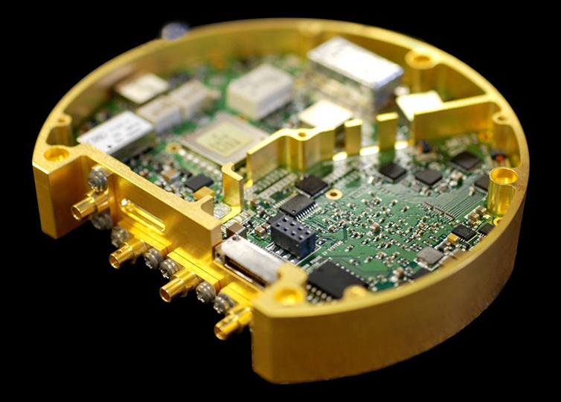
Сензори за близост, и височина на импулса

Slide 19
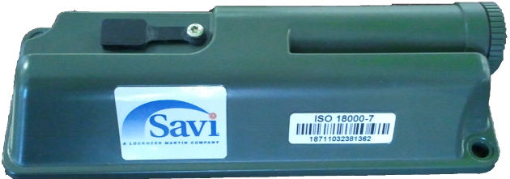
Военен RFID тагов модел, марка Savi, одобрен от НАТО/DoD за проследяване на товари.

Slide 20
ИЗВОДИ
Безопасното съхранение на взривните вещества и снаряди е фундаментален компонент от националната сигурност и отбранителна способност на държавата. Пренебрегването на микроклиматичните параметри или нарушенията на техническите изисквания и дисциплина, могат да доведат до необратими балистични дефекти, финансови загуби и трагични инциденти с човешки жертви. Инвестициите в модернизиране на складовата инфраструктура, внедряването на дигитални логистични системи и постоянна квалификация на личния състав са най-сигурната гаранция за поддържане на боеприпасите в постоянна бойна готовност.

Slide 21
Интегрирането на методи за изкуствено състаряване, прецизният химически анализ на остатъчните стабилизатори и внедряването на иновации като RF-сензори и Smart тагове позволяват оценка на риска в реално време. Същевременно, стриктното прилагане на международните стандарти на НАТО, като AASTP – 1 , гарантира оперативна зависимост и високо ниво на инженерна защита.

Slide 22
БЛАГОДАРЯ ЗА ВНИМАНИЕТО

Slide 23


